Slide 1
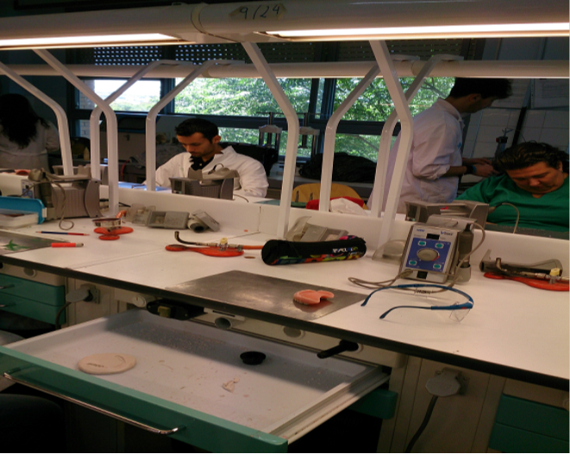
HIGIENE POSTURAL. LABORATORIO DE PRÓTESIS DENTAL

Slide 2
EL PUESTO DE TRABAJO

Slide 4
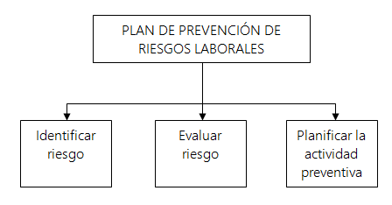
PROBLEMAS MUSCULO-ESQUELÉTICO

Slide 5
PREVENCIÓN
CONJUNTO DE ACTIVIDADES O MEDIDAS ADOPTADAS O PREVISTAS EN TODAS LAS FASES DE LA ACTIVIDAD DE LA EMPRESA CON EL FIN DE EVITAR O DISMINUIR LOS RIESGOS DERIVADOS DEL TRABAJO

Slide 6
TRASTORNOS MUSCULO-ESQUELÉTICOS
La actividad del protésico dental requiere una alta precisión en la que se utilizan constantemente las extremidades superiores, por lo que pueden adoptarse posturas inadecuadas y forzadas de las manos y muñecas, así como la realización de movimientos repetitivos con frecuencia.
El cuello y la espalda también pueden adoptar posturas de trabajo forzadas (por esfuerzo,traspaso de bultos pesados o por postura mantenida en el tiempo)
La rutina en el puesto de trabajo

Slide 7
ANTE ESTOS RIESGOS….
…ESTABLECEREMOS LAS SIGUIENTES NORMAS

Slide 8
RIESGO ERGONÓMICOS
Mantener partes del cuerpo en posturas fijas o incorrectas de forma continua mas de 2 horas.
Utilizar herramientas que producen vibración > 2 horas.
Realizar esfuezos fuertes > 2 horas seguidas.
Levantar con frecuencia de forma manual o con sobreesfuerzo material pesado.

Slide 9
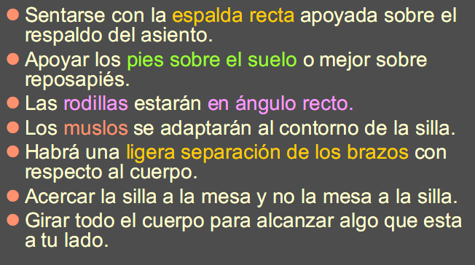
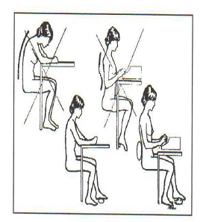
¿QUÉ HACER ANTE UN TRABAJO SEDENTARIO????

Slide 10
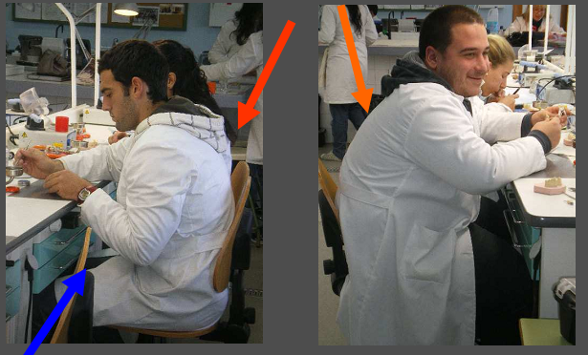
NORMAS BÁSICAS DE PREVENCIÓN

Slide 11
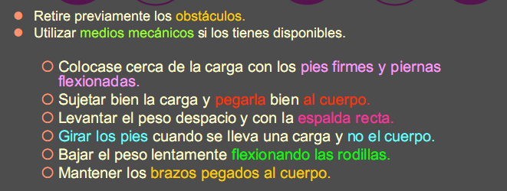
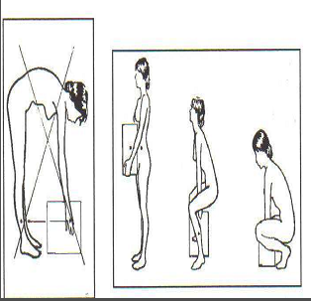
MANEJO MANUAL DE CARGAS

Slide 12
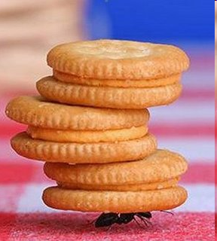
MANEJO MANUAL DE CARGAS
SI TU SOLO NO PUEDES …

Slide 13
MANEJO MANUAL DE CARGAS
…PIDE AYUDA A UN COMPAÑERO

Slide 14
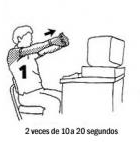
RECOMENDACIONES…
ESTIRAMIENTOS…

Slide 15
RECOMENDACIONES…
ESTIRAMIENTOS…

Slide 16
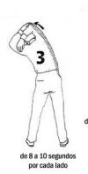
RECOMENDACIONES…
ESTIRAMIENTOS…

Slide 17
RECOMENDACIONES…
ESTIRAMIENTOS…

Slide 18
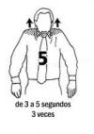
RECOMENDACIONES…
ESTIRAMIENTOS…

Slide 19
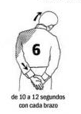
RECOMENDACIONES…
ESTIRAMIENTOS…

Slide 20
RECOMENDACIONES…
ESTIRAMIENTOS…

Slide 21
RECOMENDACIONES…
ESTIRAMIENTOS…

Slide 22
RECOMENDACIONES…
ESTIRAMIENTOS…

Slide 23
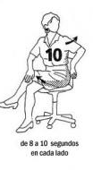
RECOMENDACIONES…
ESTIRAMIENTOS…

Slide 24
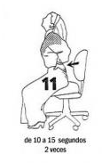
RECOMENDACIONES…
ESTIRAMIENTOS…

Slide 25
RECOMENDACIONES…
ESTIRAMIENTOS…

